Slide 1
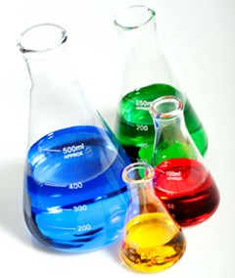
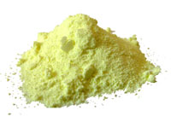
VLASTNOSTI LÁTEK A JEJICH PŘEMĚNY

Slide 2
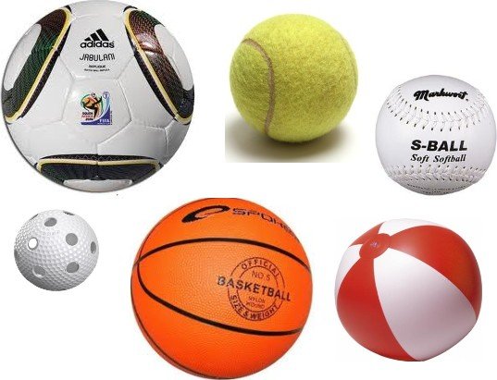
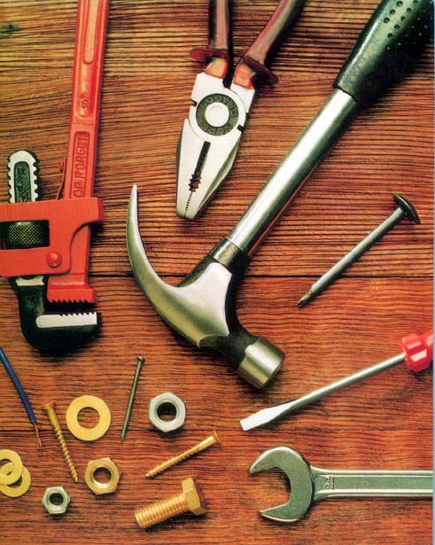
TĚLESA A LÁTKY
Tělesa - předměty, které nás obklopují, liší se svými vlastnostmi
- v chemii nás zajímá především jejich složení
- jsou tvořena z různých látek
Můžeme rozlišit:
stejná tělesa z různých látek
různá tělesa ze stejné látky

Slide 3
doplň tabulku:
řešení:
těleso | kniha |  | CD |  | hřebík
látka |  | dřevo |  | sklo |  | plast
těleso | kniha | stůl | CD | váza | hřebík | miska
látka | papír | dřevo | plast | sklo | železo | plast

Slide 4
VLASTNOSTI LÁTEK
poznáváme svými smysly – pozorováním
fyzikální vlastnosti látek zkoumáme za pomoci speciálních přístrojů
doplň tabulku:
smysly | vlastnosti látek
zrak
čich
hmat
sluch
chuť

Slide 5
řešení:
smysly | vlastnosti látek
zrak | skupenství, barva, tvar, lesk
čich | vůně nebo zápach
hmat | pružnost, strukturu, tepelnou vodivost
sluch | rozlišení materiálů (sklo - plast)
chuť | V chemii látky nikdy neochutnáváme!

Slide 6
další vlastnosti látek:
tvrdost látek
hustota
teplota varu, tání, tuhnutí
elektrická a tepelná vodivost
rozpustnost
kujnost a křehkost
tavitelnost
kyselost a zásaditost

Slide 7
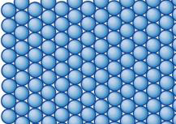
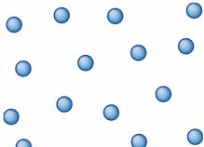
SKUPENSTVÍ LÁTEK
pevné - částice jsou blízko u sebe, uspořádané, téměř bez pohybu, působí na sebe silami
kapalné - částice dále od sebe, nepravidelně uspořádané, pohybují se, působí na sebe silami
plynné - částice jsou neuspořádané, nepůsobí na sebe téměř žádnou silou, velmi rychle se pohybují

Slide 8
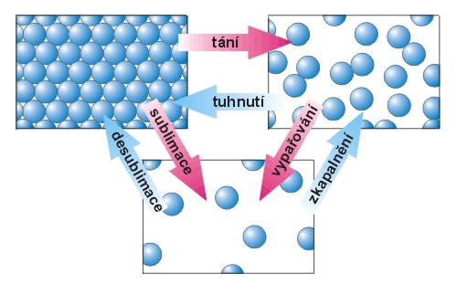
ZMĚNY SKUPENSTVÍ

Slide 9
NEBEZPEČNÉ CHEMICKÉ LÁTKY
jsou označeny výstražnými symboly
a podle své nebezpečnosti navíc:
H - větami (hazard)
- označují a upřesňují rizikovost
nebezpečných látek
P - větami (použití)
- obsahují pokyny pro bezpečné zacházení
s těmito látkami

Slide 10
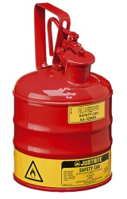
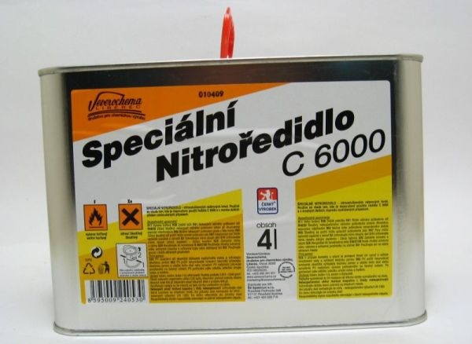
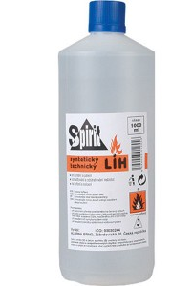

Slide 11
Nové výstražné symboly
od roku 2010 je u nás zaváděn nařízením Evropského parlamentu Globálně harmonizovaný systém klasifikace a označování chemikálií (GHS) pro identifikaci nebezpečných chemikálií a pro informování uživatelů o těchto nebezpečích prostřednictvím symbolů a vět na štítcích obalů a prostřednictvím bezpečnostních listů
nové symboly, H – věty, P - věty

Slide 12
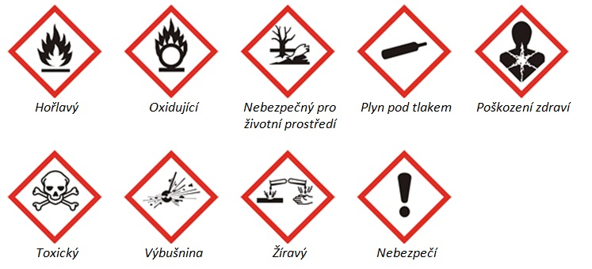

Slide 13
STARÉ VÝSTRAŽNÉ SYMBOLY

Slide 14
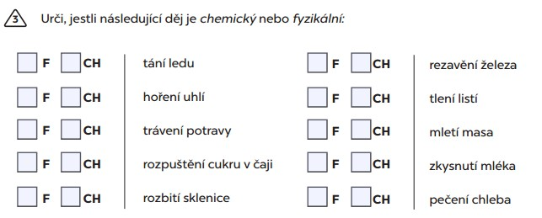
OPAKOVÁNÍ

Slide 16
Zdroje:
otevřená galerie office.microsoft.com
http://www.mandplabs.com/interface/uploads/images/cache/chemicals-240x284.jpg
http://www.zschemie.euweb.cz/latky/sira.jpg
http://www.rakson.org/images/handtools.jpg
http://www.zschemie.euweb.cz/latky/skupenstvi.jpg
http://www.zschemie.euweb.cz/latky/latky14.html
http://bezpecnostni-tabulky-shop.cz/katalog.php?ktg=5
http://madmikesamerica.com/wp-content/uploads/2011/01/chemicals1.gif
http://www.bmsizone.com/image.php?type=P&id=23052
http://www.laky-barvy.cz/obrazky/C6000.jpg
http://hlubna.eu/wp-content/gallery/dum_a_zahrada/spirit_lih_1.jpg
http://images.teamsugar.com/files/upl2/1/12981/24_2009/42b8d625a51b7259_bug-spray.jpg
http://www.oleje.cz/imgs/products/datacon/3640_8688d5d901a0aab2b103f8ac53a26ebe_large.jpg
http://www.hzscr.cz/clanek/nebezpecne-latky.aspx
http://image.slidesharecdn.com/bozp-356-2003-slideshare-091002032354-phpapp02/95/bozp-v-chemick-laboratoi-18-728.jpg?cb=1317715545

